Slide 1
Обработка ошибок
Croc Java School

Slide 2
Примеры ошибок
Неправильный индекс при работе с массивом.
Ошибка доступа к ресурсу: файл не существует, сервер не отвечает, ошибка аутентификации.
Ошибки VM: переполнение стека, исчерпание памяти, и т.п.
Пользовательские ошибки.

Slide 3
Исключения
Для сигнализации об ошибках в Java используются специальные объекты — исключения.
void setMonth(int month) throws Exception {
if (month < 0 || month > 12)
throw new Exception(“Month should be between 1 and 12”);
this.month = month;
}

Slide 4
Генерация исключений
Ключевое слово throw сигнализирует, что:
обработка текущего метода должна быть остановлена
вызывающий метод должен обработать сгенерированное исключение
Так как работа метода прерывается, возвращаемое значение отсутствует.
int alwaysThrow() throws Exception {
throw new Exception(“I like to throw!”);
return 7; // never happens
}

Slide 5
Обработка исключений
Для обработки исключений используется конструкция try-catch.
void alwaysIgnore() {
int result = 0;
try {
result = alwaysThrow();
} catch (Exception e) {
// I don’t care you throw
}
// result is always 0 here
}

Slide 6
Обработка исключений
try {
// statements that can throw an exception
} catch (exception_type identifier) {
// statements that run if exception_type is thrown
// in a try block
}
Блок try прерывается при генерации первого исключения.
Блок catch выполняется, если в блоке try было сгенениновано исключение указанного типа.
Фигурные скобки обязательны.

Slide 7
Обработка разных типов исключений
try {
authenticate(user);
} catch (AuthenticationException e) {
// invalid user credentials
} catch (IOException e) {
// report service unavailable
}
Может выполниться только один из catch-блоков.
Порядок следования важен, т.к. типы исключений проверяются именно в этом порядке.

Slide 8
Обработка разных типов исключений
try {
authenticate(user);
} catch (AuthenticationException | IOException e) {
// handle both types in a same way
}

Slide 9
finally
try {
// protected code
} catch (Exception e) {
// exception handler
} finally {
// finally block:
// always executes
}

Slide 10
finally
Если в блоке try генерируется исключение, finally-блок выполняется после блока catch.
Если исключение не генерируется — после блока try.
Правильный порядок определения: try-catch-finally.
Блок catch может отсутствовать при наличии блока finally.

Slide 11
finally and System.exit
System.exit прерывает выполнение Java-процесса.
Блок finally не выполняется после вызова System.exit.
try {
System.exit(0);
} finally {
// will not execute
}

Slide 12
Работа с ресурсами
public class Texture {
private int handle;
public Texture(String path) throws Exception {
handle = allocateTexture(path);
}
public void close() throws Exception {
freeTexture(handle);
}
}

Slide 13
Работа с ресурсами
Texture texture = null;
try {
texture = new Texture(“tree.png”);
// use texture
} finally {
texture.close(); // free texture data
}

Slide 14
java.lang.AutoCloseable
public class Texture implements AutoCloseable {
@Override
public void close() throws Exception {
freeTexture(handle);
}
}

Slide 15
try-with-resources
try (Texture texture = new Texture(“tree.png”)) {
// use texture
} finally {
if (texture != null)
texture.close();
}
try-with-resources применим ко всем типам, реализующим интерфейс AutoCloseable.

Slide 16
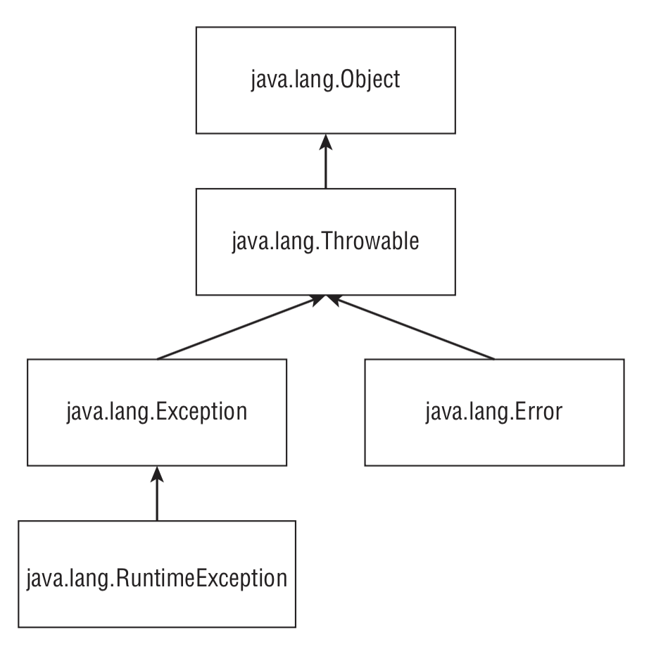
Типы исключений

Slide 17
Типы исключений
Error — ошибка виртуальной машины, приложение не должно предпринимать попыток обработать исключения типа Error.
Обрабатываемые (checked) исключения (Exception, но не RuntimeException) — подчиняются правилу “handle or declare”.
Необрабатываемые (unchecked) исключения.

Slide 18
Правило “handle or declare”
Метод обязан либо обработать исключение (handle) либо передать на вышестоящий уровень (declare).

Slide 19
handle
public boolean deleteCache() {
Path path = Paths.get(“cache.txt”);
try {
Files.delete(path);
} catch (IOException e) {
return false;
}
return true;
}

Slide 20
declare
public void deleteCache() throws IOException {
Path path = Paths.get(“cache.txt”);
Files.delete(path);
}

Slide 21
Типы исключений
Что нужно помнить о типах исключений
 | Ok to catch | Must handle or declare
Error | Нет | Нет
Unchecked | Да | Нет
Checked | Да | Да

Slide 22
Stack trace
1 public class Main {
2
3 public static void main(String[] args) {
4 fail();
5 }
6
7 public static void fail() {
8 int[] array = new int[3];
9 array[4] = 1;
10 }
11 }

Slide 23
Stack trace
Exception in thread "main" java.lang.ArrayIndexOutOfBoundsException: 4
at Main.fail(Main.java:9)
at Main.main(Main.java:4)

Slide 24
Антипаттерн обработки исключений
Пустой catch-блок — не решение проблемы, а уход от нее.
public void doSomeMagic() {
try {
// some complex logic
} catch (Exception e) {
}
}

Slide 25
Домашнее задание
Определить класс, описывающий координаты шахматной клетки. Данные класса: компоненты x и y, отсчитываемые от левого нижнего угла. Все методы, позволяющие установить координаты, в том числе и конструкторы, должны проверять корректность аргументов и генерировать IllegalArgumentException в случае ошибочных значений.
Переопределить метод toString(), выводящий координаты клетки в формате <номер колонки в виде буквы от 'a' до 'h'><номер строки, начиная с 1>. Например, клетка с координатами (1, 1) имеет строковое представление "b2".

